Slide 1
TRABALHO FINAL · APRENDIZADO PROFUNDO
Quem tem propensão a
contratar uma consultoria?
Uma rede neural para priorizar o relacionamento com empresas no Sebrae/RN
Lucas Medeiros
PPgTI/IMD/UFRN · Prof. Josenalde Oliveira
Notes:
Abertura. Nome, disciplina, professor. Uma frase: o trabalho responde se da pra saber, antes de falar qualquer coisa, quais empresas tem propensao a contratar uma consultoria.

Slide 2
CONTEXTO
Hoje ninguém oferece nada
1
2
3
O cliente chega
A gente resolve
Ele vai embora
com uma demanda
específica
o problema que ele
trouxe
sem que nada mais
seja oferecido
Não é descuido: oferecer no escuro tem risco.
Uma oferta fora de hora pode afastar o cliente. Por isso o Sebrae/RN espera a demanda chegar — e a oportunidade de aprofundar o relacionamento se perde em silêncio.
A pergunta do trabalho: dá para saber, antes de falar qualquer coisa, com quem vale aprofundar?
02
Notes:
Abra pela cena, nao pelo numero. Hoje o Sebrae nao prospecta consultoria: o cliente chega com a demanda, a gente resolve, ele vai embora. E explique que isso nao e falta de vontade - oferta fria afasta cliente. O trabalho nasce dessa dor.

Slide 3
CONTEXTO
E se começássemos a oferecer no chute?
207.611
2,50%
1 em 40
empresas na base
contratam consultoria
acerto de quem chuta
após limpeza, de 220.168
5.191 empresas
40 abordagens por contratação
Simulação: sortear quem abordar
Em 200 simulações no conjunto de teste, a taxa de acerto de quem sorteia ficou em 2,49%, variando de 1,33% a 4,39%. Nenhuma correlação com a resposta: MCC = 0.
Sem critério, abordar é loteria — e o custo de errar recai sobre o time comercial.
03
Notes:
Agora o numero. 207 mil empresas, 2,5% contratam. Chutar da 1 acerto a cada 40 tentativas. A simulacao confirma: sorteando, a taxa fica em 2,49%. Esse e o ponto de partida contra o qual tudo vai ser comparado.

Slide 4
OBJETIVO
Os dois erros não custam o mesmo
Falso positivo
Falso negativo
Sinalizamos uma empresa que não vai contratar.
Deixamos passar uma empresa que contrataria.
Custo: alguns minutos do time comercial.
Custo: a oportunidade inteira — e ela nunca aparece em relatório.
Por isso a métrica prioritária é o recall da classe “Contratou”
Acurácia não serve: responder “não contrata” para todo mundo já acerta 97,5% e não encontra ninguém.
Métrica prioritária: recall da classe 1. · Contrapesos: MCC e Brier score.
04
Notes:
Aqui esta o coracao da justificativa metodologica. Falso positivo custa minutos, falso negativo custa a venda inteira. Por isso recall e a metrica prioritaria. E explique por que acuracia nao serve: 97,5% de acerto sem encontrar ninguem. MCC e Brier entram como contrapesos, pra impedir que o recall engane.

Slide 5
DADOS
Sete variáveis, e o que ficou de fora
Base do Sebrae/RN enriquecida com dados cadastrais da Receita Federal.
variável
tipo
papel
Qtd de atendimentos PJ
numérica
feature
Qtd de projetos atendidos
numérica
feature
idade_empresa_meses
numérica
feature
ds_sebrae_segmento
categórica (20)
feature
nm_municipio
categórica (167)
feature
ds_tipo_estabelecimento
categórica (2)
feature
sg_porte
categórica (4)
feature
Qtd de consultorias contratadas
numérica
REMOVIDA — vaza a resposta
Vazamento: essa coluna só é preenchida depois da contratação — no momento da decisão ela não existe.
05
Notes:
Sete variaveis: tres numericas e quatro categoricas. Destaque a linha ambar: 'Qtd de consultorias contratadas' e zero exatamente quando a empresa nao contratou. Testei com tabela cruzada e e vazamento perfeito. Um modelo com ela teria acerto quase perfeito no papel e serventia nenhuma na pratica, porque no momento de decidir esse numero ainda nao existe.

Slide 6
DADOS
Existe sinal para aprender
A taxa de contratação varia muito entre fatias da base — se fosse 2,5% em todas, não haveria o que aprender.
porte
empresas
taxa
segmento
empresas
taxa
EPP
9.131
11,98%
Energia
1.302
11,21%
DEMAIS
1.964
5,14%
Agronegócio
1.131
9,73%
ME
77.082
4,69%
Saúde
10.712
5,46%
MEI
119.434
0,32%
TIC
3.840
2,63%
Quem contrata também se comporta diferente
Mediana de quem contratou: 17 atendimentos, 4 projetos, 99 meses de empresa.
Mediana de quem não contratou: 4 atendimentos, 2 projetos, 73 meses.
Uma EPP contrata 37x mais que um MEI. É esse contraste que a rede vai aprender a explorar.
06
Notes:
Esse slide prova que o problema e aprendivel. EPP contrata 12%, MEI 0,32% - 37 vezes de diferenca. Energia 11%, TIC 2,6%. E quem contrata tem historico de relacionamento maior: mediana de 17 atendimentos contra 4. Se todas as fatias tivessem 2,5%, nao haveria padrao nenhum pra rede achar.

Slide 7
MÉTODO
Protocolo experimental
1
2
3
4
5
Limpeza
Split fixo
Pré-processamento
Modelos
Teste
remoção de linhas
sem enriquecimento
70 / 15 / 15
estratificado
log1p + padronização
frequência nas categóricas
MLP base e
MLP com embeddings
uma única vez,
no fim
conjunto
empresas
contratantes
% contratantes
treino
145.327
3.633
2,500%
validação
31.142
779
2,501%
teste
31.142
779
2,501%
Métrica prioritária: recall da classe 1. · Contrapesos: MCC e Brier score.
07
Notes:
Cinco passos. Destaque o split estratificado: a proporcao de contratantes ficou identica nos tres conjuntos, 2,500 / 2,501 / 2,501 por cento - isso importa numa base com 2,5% de positivos, senao a comparacao seria injusta. E o teste foi usado uma vez so, no fim.

Slide 8
MÉTODO
Uma rede densa para dado tabular
Input
Dense
ReLU + Dropout
Sigmoid
7 variáveis
camadas em funil
ativação e regularização
probabilidade
Não é CNN (imagem) nem RNN (sequência): cada empresa é uma linha independente.
3 camadas
128 unidades
dropout 0,29
AdamW
20 trials · 4 podados
escolhidos pelo Optuna
O EarlyStopping monitora recall, não perda — treino e busca puxam para o mesmo lado.
08
Notes:
MLP porque o dado e tabular. A saida e sigmoide: devolve uma nota entre 0 e 1 pra cada empresa, e quem passa de 0,5 e sinalizado - corte padrao, nao mexi nele. Os chips sao a configuracao que o Optuna escolheu: 3 camadas, 128 unidades, dropout 0,29, AdamW. Foram 20 tentativas em 8 minutos e meio, com 4 podadas no meio do treino pelo MedianPruner. Ponto de coerencia: o EarlyStopping monitora o recall de validacao, nao a perda - senao o modelo restaurado no fim seria o de menor perda, que nao e o de maior recall.

Slide 9
MÉTODO
Quanto peso dar a quem contrata?
Mesma arquitetura, mesmo corte de 0,5. Só o peso muda. Medido na validação.
peso de classe
recall
empresas sinalizadas
precisão
sem peso
3,3%
104
25,0%
suave (√ do inverso)
49,4%
1.720
22,4%
balanceado (inverso)
89,2%
7.009
9,9%
↑ recall sobe
↓ precisão cai
Três pontos da mesma curva. Escolhemos o da direita, porque o critério é recall.
09
Notes:
O contra-peso diz a rede quanto custa cada erro. Sem peso, ignorar a minoria e estatisticamente esperto: so 104 empresas apontadas em 31 mil. Com peso balanceado, perder um contratante custa 39x mais que um falso alarme, e a rede aponta 7 mil. Repare no padrao: recall sobe de 3 pra 89, precisao cai de 25 pra 10 - nao e defeito, e o mecanismo. E tem um preco escondido: a probabilidade infla. A taxa real e 2,5%, mas o modelo balanceado preve 26,6% em media, e o Brier vai de 0,033 pra 0,137. A saida serve pra ordenar empresas, nao pra dizer 'este cliente tem 26% de chance'.

Slide 10
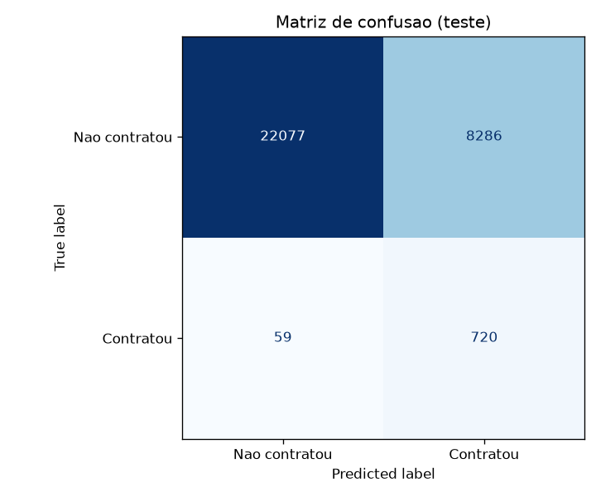
RESULTADOS
720 dos 779 contratantes
Conjunto de teste: 31.142 empresas que nenhuma etapa do treino viu.
92,4%
de recall
59
3,2x
oportunidades
perdidas
melhor que
o acaso
ROC-AUC de 0,900 — o modelo ordena bem quem tende a contratar.
10
Notes:
O resultado principal. Capturou 720 dos 779 contratantes e deixou passar 59. Para isso sinalizou 9.006 empresas, 28,9% da base. Aponte a linha de baixo da matriz: 720 acertos contra 59 escapes. A curva ROC tem AUC de 0,900. Se perguntarem de calibracao: ela esta longe da diagonal por causa do peso de classe, o grafico completo esta no notebook.

Slide 11
RESULTADOS
Comparação no mesmo teste
n = 31.142, limiar = 0,5. Âmbar marca o melhor de cada coluna.
modelo
recall
empresas sinalizadas
precisão
MCC
ROC-AUC
MLP base
92,4%
9.006
8,0%
0,224
0,900
MLP com embeddings
90,8%
6.296
11,2%
0,281
0,929
13 contratantes a mais · 2.710 abordagens a mais
O modelo base lidera apenas em recall — e é exatamente por isso que ele é o escolhido.
11
Notes:
Duas arquiteturas, os mesmos dados. A base codifica cada categoria pela frequencia; a outra aprende um vetor por municipio e por segmento. O modelo com embeddings ganha em precisao, MCC, ROC-AUC e tambem no Brier, que nao coube na tabela: 0,124 contra 0,163. Perde so no recall, por 1,6 ponto - captura 13 contratantes a menos e poupa 2.710 abordagens. Como o criterio declarado e recall, o base venceu. Mas isso expoe o limite de decidir por uma metrica so: se fosse qualquer outra coluna, a decisao se inverteria. E por isso que MCC e Brier estao aqui como contrapesos.

Slide 12
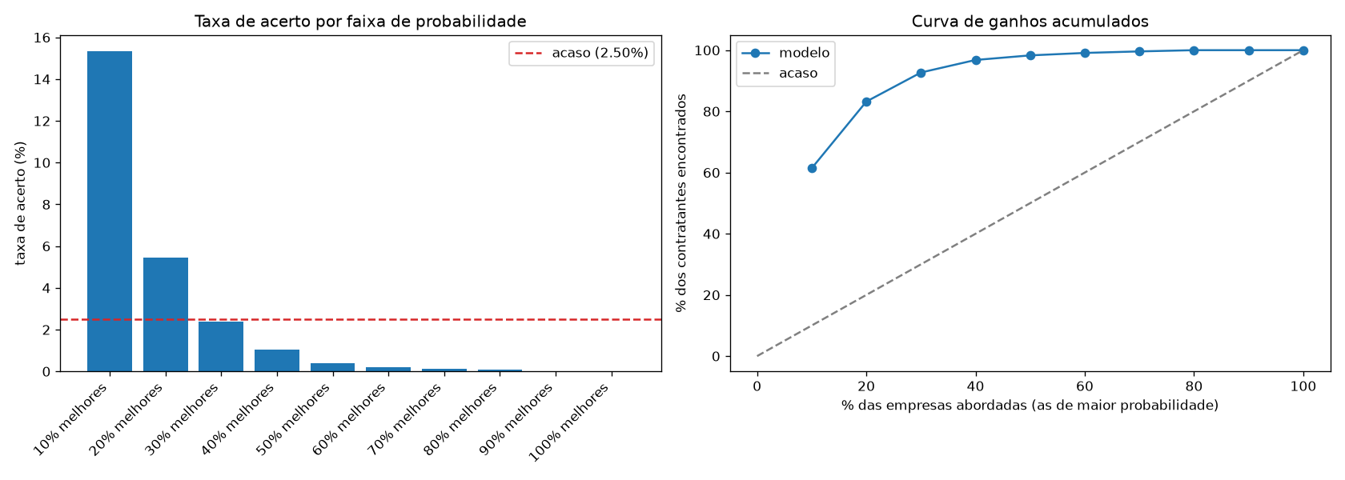
RESULTADOS
A ordenação é o que tem valor
6,1x
melhor que o acaso nos
10% de maior probabilidade
61,4%
dos contratantes estão
nesses primeiros 10%
Da metade da lista para baixo, quase não há contratante algum.
Prospectando sem critério: 40 contatos por contratação. Seguindo o modelo: 12,5.
12
Notes:
Dividi as empresas do teste em dez faixas por probabilidade prevista. A primeira converte a 15,35%, seis vezes o acaso, e ja contem 61% de todos os contratantes. Nos 20% melhores estao 83%. Da metade pra baixo praticamente nao ha ninguem. Na curva da direita, quanto mais longe da linha pontilhada, melhor a ordenacao.

Slide 13
OLHAR CRÍTICO
Limitações
Dados de um mundo reativo
Recall sozinho tem ponto cego
A base registra quem procura o serviço, não quem aceitaria uma oferta. São coisas parecidas, não idênticas.
A comparação de arquiteturas é a prova: o modelo escolhido sinaliza 43% mais empresas para capturar 1,8 ponto a mais.
A probabilidade não é literal
Conjunto de variáveis enxuto
O peso de classe infla a saída: média de 26,6% para uma taxa real de 2,5%. Serve para ranquear, não para informar.
Sete variáveis, sem engenharia de atributos. É provavelmente onde está o ganho que falta.
Nenhuma dessas limitações invalida o resultado — todas apontam o próximo experimento.
13
Notes:
Quatro limitacoes, uma frase cada. A primeira e a mais importante e a mais honesta: como hoje o Sebrae nao prospecta, o modelo aprendeu com quem procura o servico espontaneamente, e nao com quem responderia a uma oferta. A segunda ja foi demonstrada no slide anterior. A terceira e a calibracao. A quarta aponta o caminho tecnico.

Slide 14
PRÓXIMOS PASSOS
O modelo é o começo,
não o fim
Piloto que gera dado de oferta
Abordar um grupo sinalizado e registrar a resposta — é o que resolve a limitação principal.
Engenharia de atributos
Cruzamentos entre segmento e município, sazonalidade, histórico por empresa.
Buscar hiperparâmetros dos embeddings
Hoje eles competem em desvantagem, e já vencem em quase tudo.
Destino: o CRM
Num cenário hipotético, um sinal para quem atende de que vale aprofundar — não uma ordem de venda.
Repositório
github.com/lucassmsantoss/aprendizado-profundo
Notes:
Encerramento. O passo que mais muda o jogo e o piloto, porque gera o dado que hoje nao existe: como o cliente reage a uma oferta. Depois, engenharia de atributos e busca de hiperparametros pros embeddings. E o destino do modelo, num cenario hipotetico, e o CRM: um sinal pra quem atende de que vale aprofundar o relacionamento com aquele cliente. Encerre com o link do repositorio na tela.

